Slide 1
Xin chào tất cả các con!
Notes:
TK: VŨ HỒNG

Slide 2
01
SINH HOẠT DƯỚI CỜ
Notes:
TK: VŨ HỒNG

Slide 3
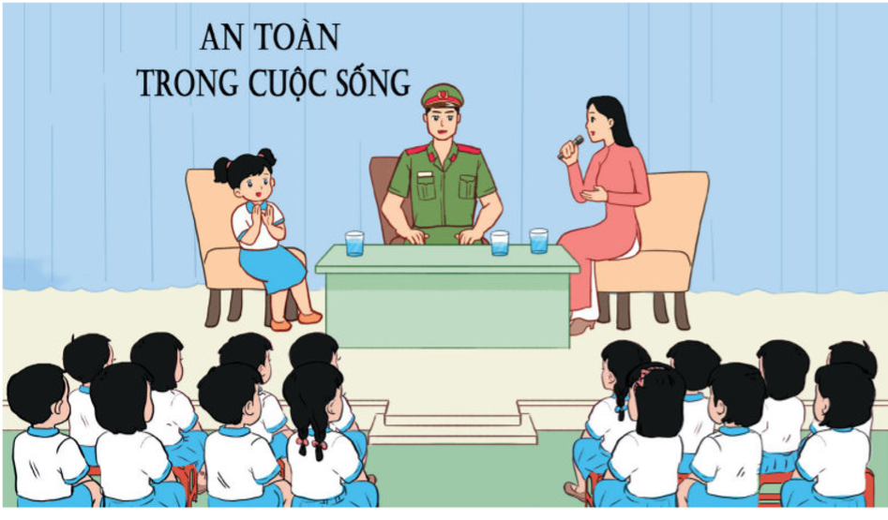
Trò chuyện về chủ đề an toàn trong cuộc sống
Nghe chú công an nói chuyện về nguy cơ và cách phòng tránh bị lạc và bị bắt cóc.
Notes:
TK: VŨ HỒNG

Slide 4
02
HOẠT ĐỘNG GIÁO DỤC
THEO CHỦ ĐỀ.
Notes:
TK: VŨ HỒNG

Slide 5
Thứ ngày tháng năm 2021
Bài 33: Phòng tránh bị bắt cóc.
Notes:
TK: VŨ HỒNG

Slide 6
Khởi động
Notes:
TK: VŨ HỒNG

Slide 7
Cùng hát nào bạn ơi!
Notes:
TK: VŨ HỒNG

Slide 8
Tình huống có nguy cơ bị bắt cóc
HĐ1:
Notes:
TK: VŨ HỒNG

Slide 9
Khám phá
Notes:
TK: VŨ HỒNG

Slide 10
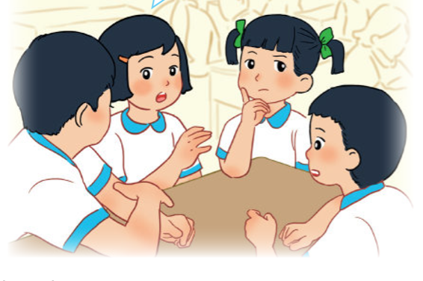
Các nhóm quan sát tranh và thảo luận về những nguy cơ bị bắt cóc mà bạn nhỏ có thể gặp phải trong các tình huống
Notes:
VŨ HỒNG THIẾT KẾ BÀI GIẢNG PP

Slide 11
Các nhóm quan sát tranh và thảo luận về những nguy cơ bị bắt cóc mà bạn nhỏ có thể gặp phải trong các tình huống
Chia sẻ trước lớp.
Notes:
VŨ HỒNG THIẾT KẾ BÀI GIẢNG PP

Slide 12
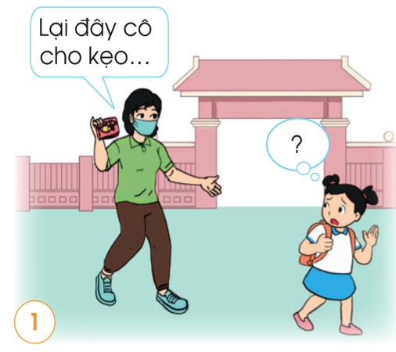
Thảo luận những tình huống có nguy cơ bị bắt cóc mà các bạn nhỏ có thể gặp trong các tình huống dưới đây:
Có thể bị bỏ thuốc mê và bị bắt cóc đi.
Notes:
VŨ HỒNG THIẾT KẾ BÀI GIẢNG PP

Slide 13
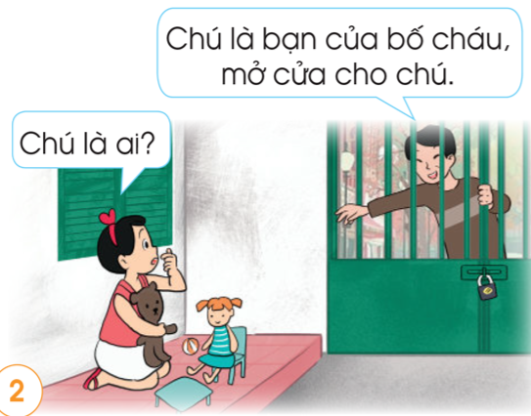
Thảo luận những tình huống có nguy cơ bị bắt cóc mà các bạn nhỏ có thể gặp trong các tình huống dưới đây:
Có thể bị người lạ dụ dỗ vào nhà lấy cắp tài sản hoặc có thể bị bắt cóc.
Notes:
VŨ HỒNG THIẾT KẾ BÀI GIẢNG PP

Slide 14
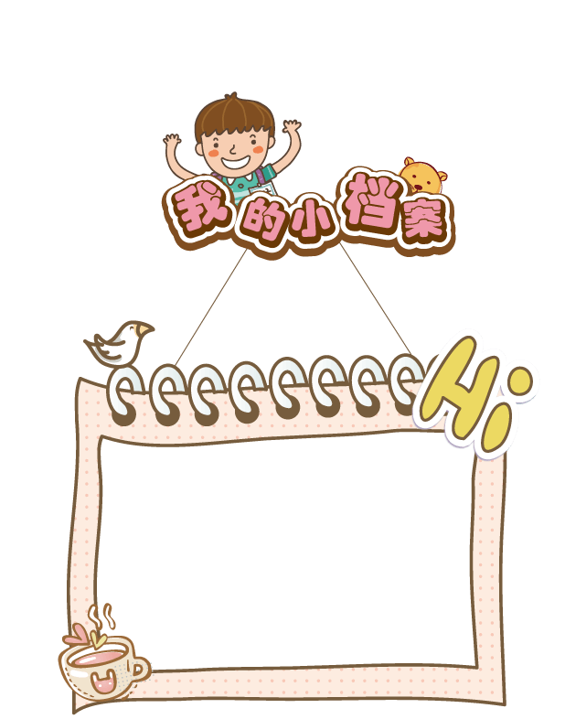
Không nên tiếp xúc với người lạ dù ở ngoài đường hay ở nhà, không nên nhận bất kì quà hay bánh kẹo gì của những người mình không quen biết…
Chia sẻ điều em học được từ kết quả thảo luận.

Slide 15
Kết luận
Hiện tượng bắt cóc trẻ em xảy ra thường xuyên ở cả Việt Nam và nhiều nơi trên thế giới vì rất nhiều lí do khác nhau. Các em nhỏ cần biết tự bảo vệ mình trước các tình huống có nguy cơ bị bắt cóc trong cuộc sống hằng ngày
Notes:
VŨ HỒNG THIẾT KẾ BÀI GIẢNG PP
15

Slide 16
HĐ2:
Cách phòng tránh bị bắt cóc
Notes:
TK: VŨ HỒNG

Slide 17
Luyện tập
Notes:
TK: VŨ HỒNG

Slide 18
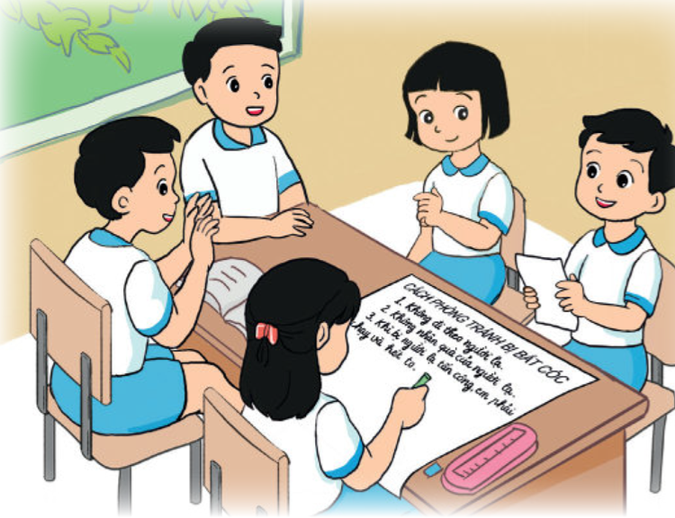
Thảo luận nhóm
Thảo luận về cách phòng tránh bắt cóc.
Notes:
VŨ HỒNG THIẾT KẾ BÀI GIẢNG PP

Slide 19
Chia sẻ kết quả thảo luận.

Slide 20
Thảo luận nhóm
Thảo luận về cách phòng tránh bắt cóc.
luôn đi cùng người thân khi ra khỏi nhà.
Không nên mở cửa cho người lạ vào nhà của mình
Không nói chuyện với người lạ dù ở đâu.
Không đi đường vắng 1 mình.
không nhận đồ từ người lạ
Notes:
VŨ HỒNG THIẾT KẾ BÀI GIẢNG PP

Slide 21
Củng cố
Em và các bạn chuẩn bị một tiểu phẩm về phòng tránh bị bắt cóc.
Gợi ý:
Đi học về trên đoạn đường khá vắng vẻ và phát hiện có người lạ đi theo mình từ rất lâu.

Slide 22
03
SINH HOẠT LỚP
Notes:
TK: VŨ HỒNG

Slide 23
Thực hành ứng xử trong tình huống có nguy cơ bị bắt cóc.
Notes:
TK: VŨ HỒNG

Slide 24
Vận dụng
Notes:
TK: VŨ HỒNG

Slide 25
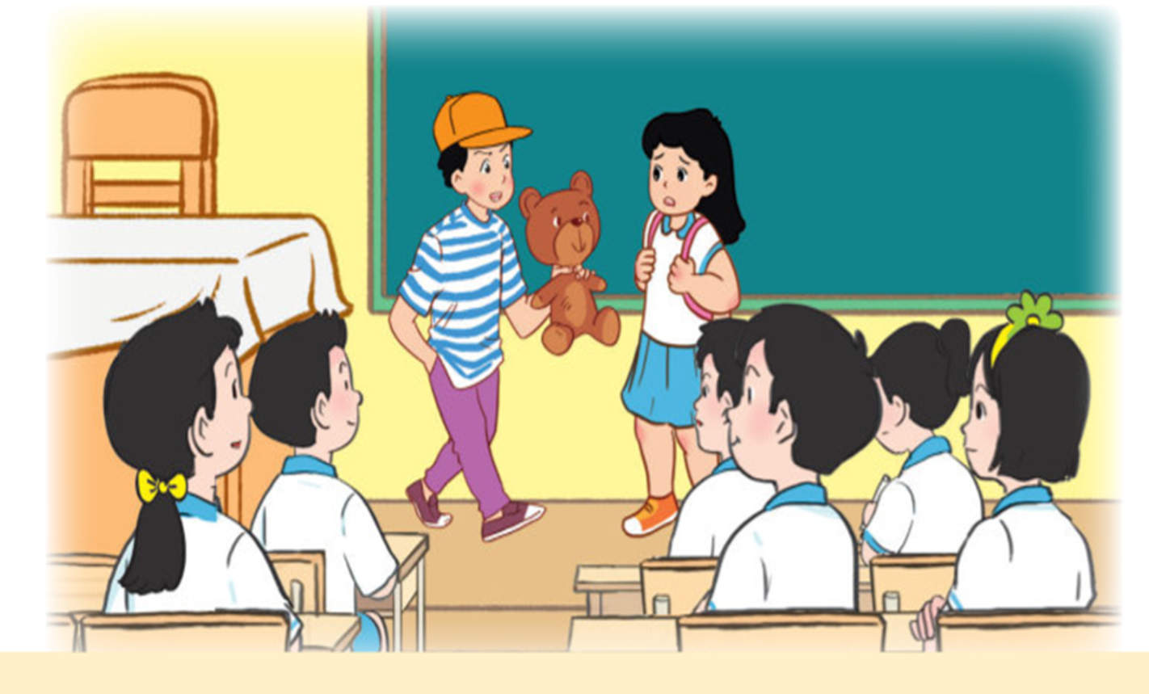
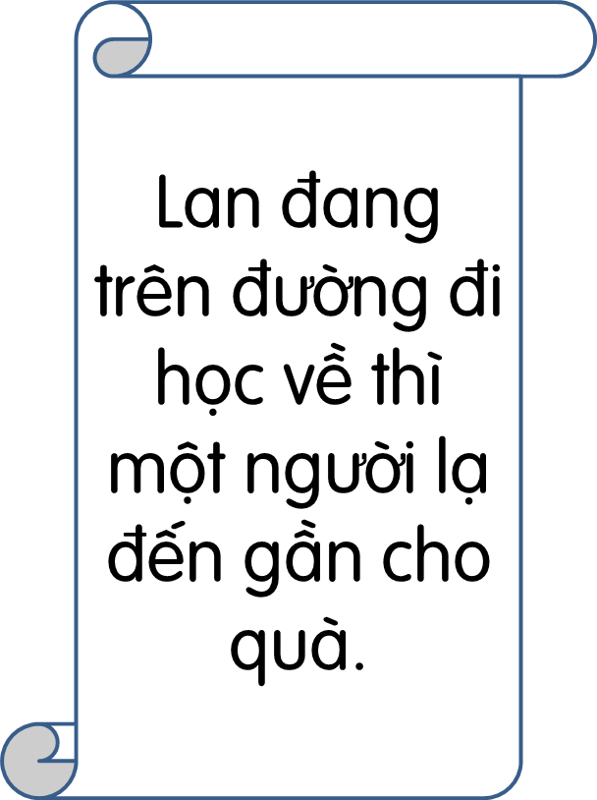
Quan sát tranh và thảo luận về cách xử lí tình huống sau:
Notes:
VŨ HỒNG THIẾT KẾ BÀI GIẢNG PP

Slide 26
Đóng vai xử lí tình huống.
Notes:
VŨ HỒNG THIẾT KẾ BÀI GIẢNG PP

Slide 27
Quan sát tranh và thảo luận về cách xử lí tình huống sau:
Em sẽ từ chối và nhờ sự can thiệp của người lớn hoặc thầy cô.
Notes:
VŨ HỒNG THIẾT KẾ BÀI GIẢNG PP

Slide 28
Chia sẻ cảm xúc sau khi đóng vai xử lí tình huống.

Slide 29
⇨Từ chia sẻ của các bạn, em học được cách không nên tùy tiện nhận quà của bất kì ai khi mình không quen.
Chia sẻ điều em học được qua cách xử lí tình huống.

Slide 30
Kết luận
Khi gặp tình huống mâu thuẫn, bất hòa với bạn mà không thể tự mình giải quyết được, các em hãy tìm sự hỗ trợ từ thầy cô giáo, bố mẹ, người thân và bạn bè.
Notes:
VŨ HỒNG THIẾT KẾ BÀI GIẢNG PP
30

Slide 31
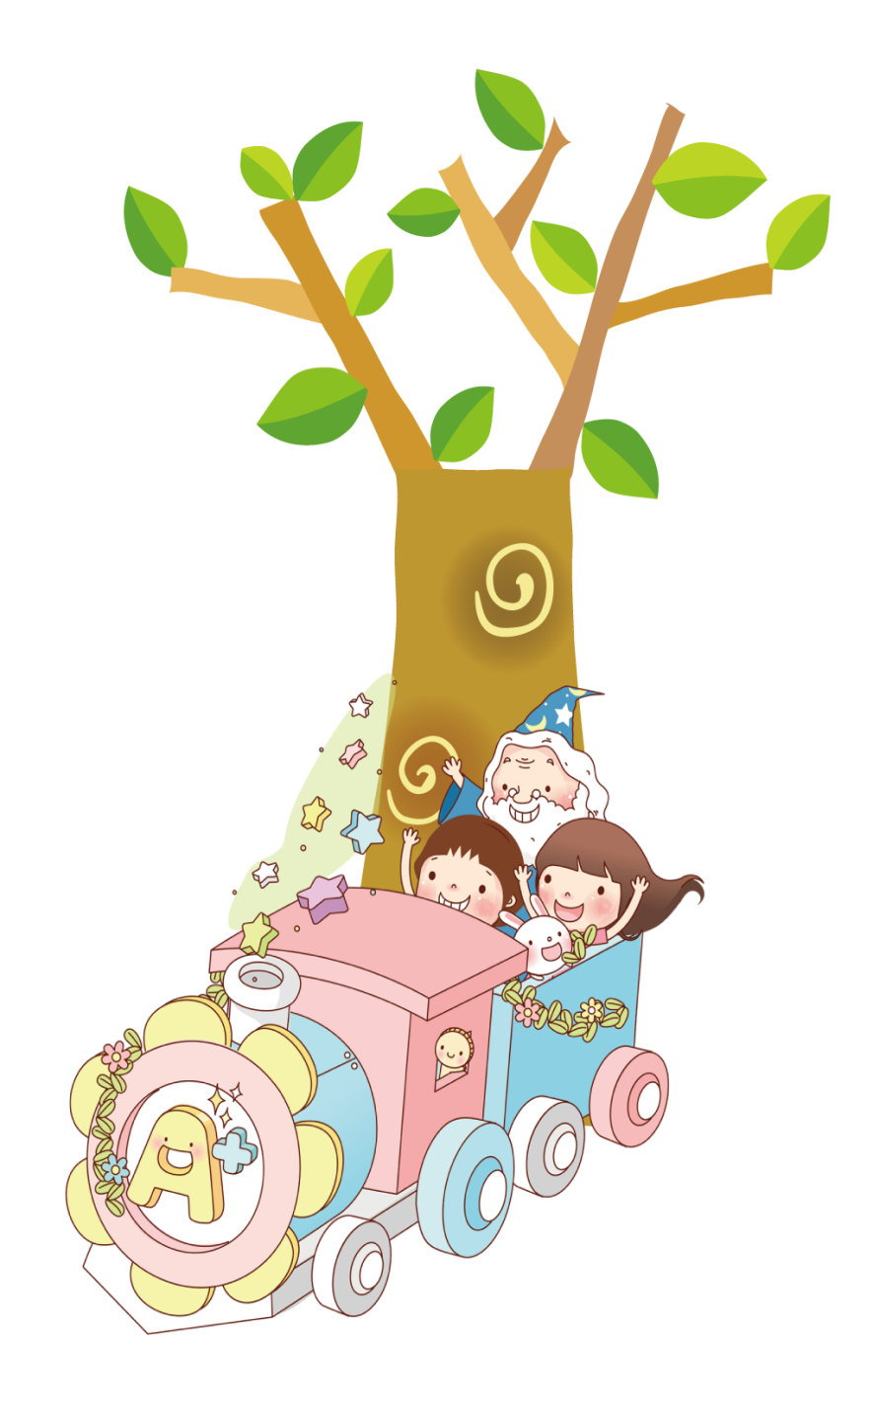

Slide 32
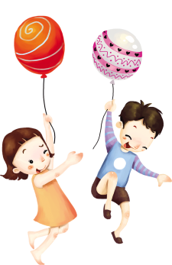
HẸN GẶP LẠI
Notes:
TK: VŨ HỒNG

